Slide 1


Городское методическое объединение для педагогов
«Технологии эффективной социализации современных дошкольников»
Образовательный салон
«Проблемы социализации современных дошкольников»
Мамбетова А.В., старший воспитатель МДОАУ «Детский сад № 96 г. Орска», Козлова Л.В., педагог-психолог МДОАУ «Детский сад № 96 г. Орска»

Slide 2
Актуальность проблемы:
Социализация – это процесс, в ходе которого индивид осваивает социальные нормы, ценности, роли и навыки, необходимые для жизни в обществе.
Многие дети проводят значительное время за экранами гаджетов, что приводит к снижению живого общения и взаимодействия с ровесниками. В результате возникают трудности в развитии социальных навыков, таких как умение делиться, слушать другого, выражать свои эмоции и понимать чувства других людей.
Современные семьи часто испытывают стресс и нехватку времени, что приводит к тому, что дети не учатся взаимодействовать в группе и решать конфликты.
трудности

Slide 3
Этапы социализации:
Ранний этап (0-3 года): дети начинают осознавать себя как отдельную личность и устанавливают первые контакты с окружающими. В этом возрасте важно развивать эмоциональную связь с родителями и окружающими.
Средний этап (3-5 лет): дошкольники начинают активно взаимодействовать с другими детьми, развивают навыки общения, учатся делиться и сотрудничать. Важны игры и совместные занятия, которые способствуют развитию социальных навыков.
Поздний этап (5-7 лет): дети начинают осваивать более сложные социальные роли, учатся работать в команде, разрешать конфликты и принимать во внимание мнения других.

Slide 4
Проблемы социализации:
Влияние технологий
Чрезмерное использование экранов
Изменения в семейной структуре
Образовательная среда
Перегруженность детских садов
Недостаток программ по социализации
Психологические проблемы
Тревожность и неуверенность
Социальные фобии
Разные культурные и социальные контексты
Отсутствие живого общения
Разные стили воспитания
Разводы и неполные семьи
Занятость родителей
Социальная изоляция
Пандемия COVID-19
Отсутствие групповых мероприятий
Гиперопека
Недостаток внимания
Многообразие культур
Социальное неравенство

Slide 5
Факторы, влияющие на социализацию:
Семья
Стиль воспитания
Коммуникация в семье
Дошкольные учреждения
Качество образовательной среды
Методы обучения
Сверстники
Взаимодействие с ровесниками
Групповая динамика
Пример родителей
Воспитатели
Социальная среда
Сообщество и культура
Экономический статус семьи
Образование и развитие
Доступ к образовательным ресурсам
Индивидуальные особенности
Здоровье ребенка
Медицинские и психологические факторы
Психологическая поддержка
Влияние медиа
Технологии и медиа
Использование технологий

Slide 6

Роль детского сада в социализации:
Создание безопасной среды
Организация совместных мероприятий
Развитие эмоциональной грамотности
Обучение социальным нормам и правилам
Разнообразие образователь ных методов
Поддержка индивидуаль ного развития
Взаимодействие с родителями

Slide 7
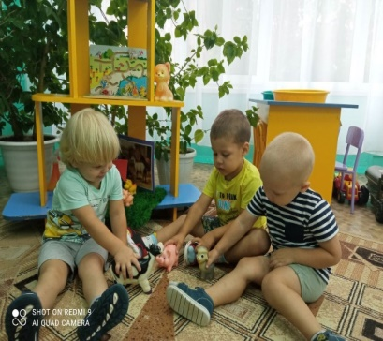
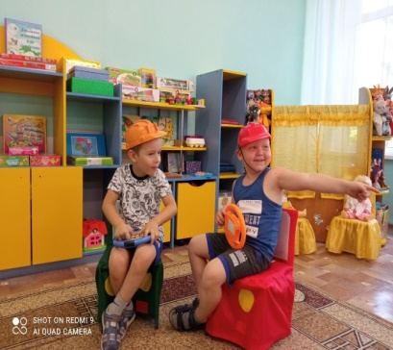
Методы поддержки социализации:
Игровые методики (ролевые игры, игры с правилами)
Совместные проекты (групповые занятия, темы для обсуждения, социальные акции)
Эмоциональное воспитание (обучение эмоциональной грамотности, истории и сказки)
Взаимодействие с родителями (семейные мероприятия, обратная связь)
Создание безопасной и поддерживающей среды (поддержка и доверие, индивидуальный подход)
Обучение социальным навыкам (прямое обучение, моделирование поведения)
Использование технологий (образовательные игры, видеоматериалы)
Организация совместной деятельности (экскурсии и выезды, спортивные игры)

Slide 8

Давайте создавать такие условия, чтобы наши дети росли не только умными, но и в которых они смогут расти счастливыми, социально адаптированными личностями, уверенными в себе и готовыми к жизни в обществе и взаимодействию с окружающим миром.

